Slide 1
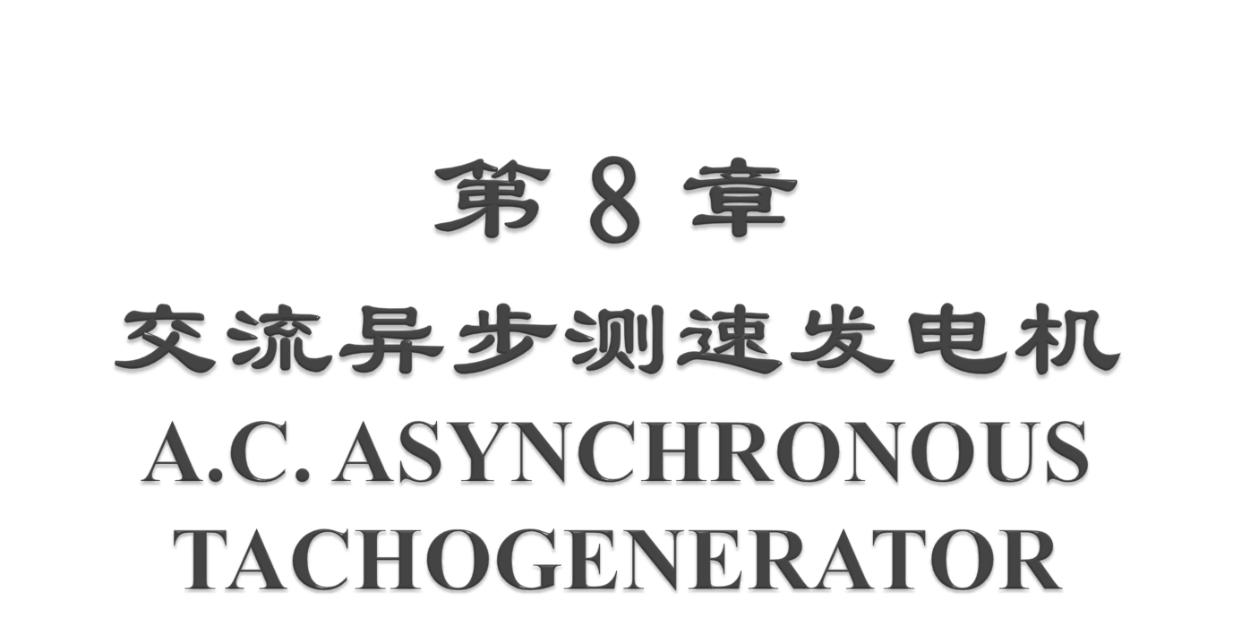

Slide 2

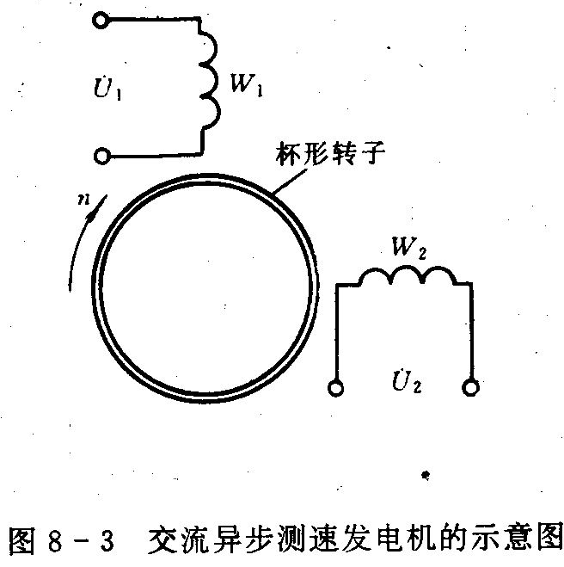
杯形转子异步测速发电机的结构
转子：薄壁非磁性杯
定子：励磁绕组W₁
输出绕组W₂

Slide 3

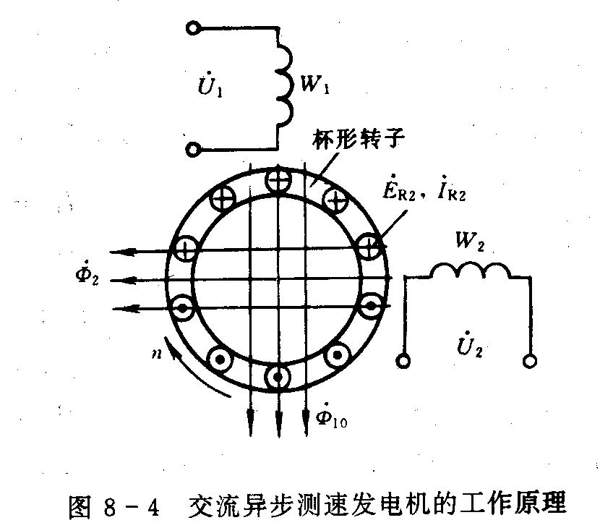
交流异步测速发电机的工作原理可由右图来说明，图中
(1)W₁为励磁绕组
(2)W₂为输出绕组
(3)空间互差90°
(4)转子是一个非磁空心杯。

Slide 4

Φ₂ ∝Φ₁₀n
因此Φ₂的值是与转速n成正比的，且也是交变的，其交变频率与转子导体中的电流频率f₁一样。

Slide 5
不管转速如何，由于转子杯上、下半圆导体的电流方向总相反，而转子导体沿着圆周又是均匀分布的。
因此，转子切割电流I _{R2}产生的磁通Φ₂在空间的方向总是与磁通Φ₁₀垂直，而与输出绕组W₂的轴线方向一致。它的瞬时极性可按右螺旋定则由转子电流的瞬时方向确定，如右图所示。

Slide 6

表征异步测速发电机性能的技术指标主要有:
线性误差
相位误差
剩余电压
输出斜率

Slide 7

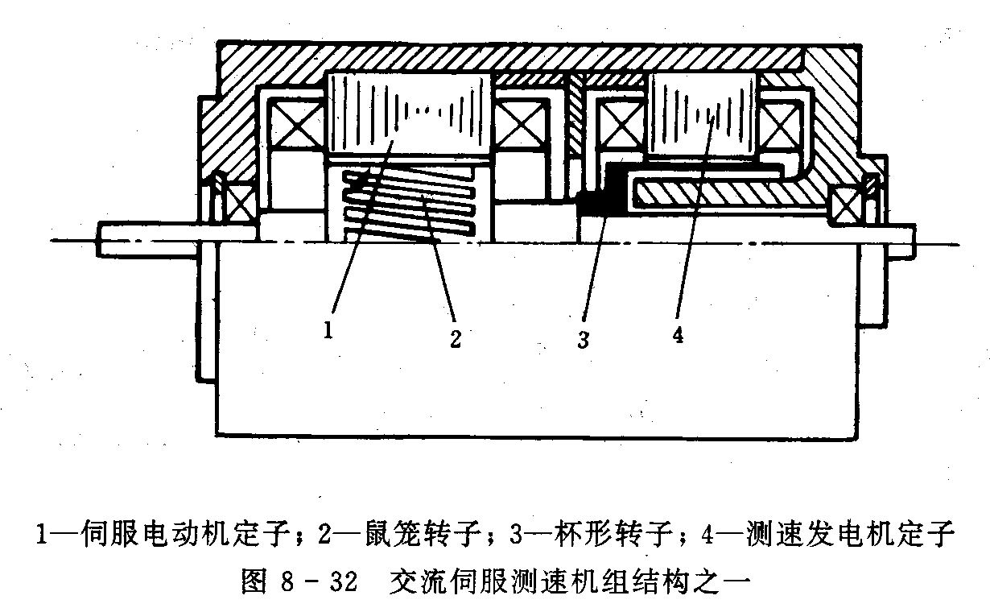
为了克服齿轮间隙的影响，可把伺服电动机与测速发电机做成一体，用公共的转轴和机壳，这就是交流伺服测速机组。

Slide 8

交流异步测速发电机是一种测量转速的元件，它可以将转速信号转变为电压信号。
当励磁绕组产生的磁通Φ₁保持不变时，输出电压的值与转速成正比，但其频率与转速无关，等于电源的频率。
表征异步测速发电机性能的主要技术指标有线性误差、相位误差、剩余电压和输出斜率。
输出电压与转速成线性关系是以磁通Φ₁不变为前提的。但实际上Φ₁的大小和相位都是随着转速而变化的，因而产生了线性误差和相位误差。

Slide 9

异步测速发电机在系统中的用途不同，对它的性能指标要求也不同。
实际使用时还应考虑负载、温度、电源电压、频率等对电机性能的影响，注意电机的工作转速不应超出规定的范围。
为了克服齿轮间隙的影响，交流伺服电动机与测速发电机可做成一体，这就是交流伺服测速机组。

